Slide 1
システムプログラミング
情報工学科 3年生対象 専門科目
第８回、第９回
シグナル処理
担当：青木義満、篠埜 功
yaoki@sic.shibaura-it.ac.jp
sasano@sic.shibaura-it.ac.jp

Slide 2
講義用web page等
講義用web page
http://www.sic.shibaura-it.ac.jp/~sasano/lecture/lecture.html
メールアドレス
sasano@sic.shibaura-it.ac.jp

Slide 3
シグナルとは？
プロセス，カーネル，ユーザが（カーネルを通して）ある事象の発生をプロセスに知らせる働き
プロセスに対する割り込み（ソフトウェア割り込み）
プロセス内外から様々な状況をプロセスに非同期に伝えることが可能
約30種類のタイプ

Slide 4
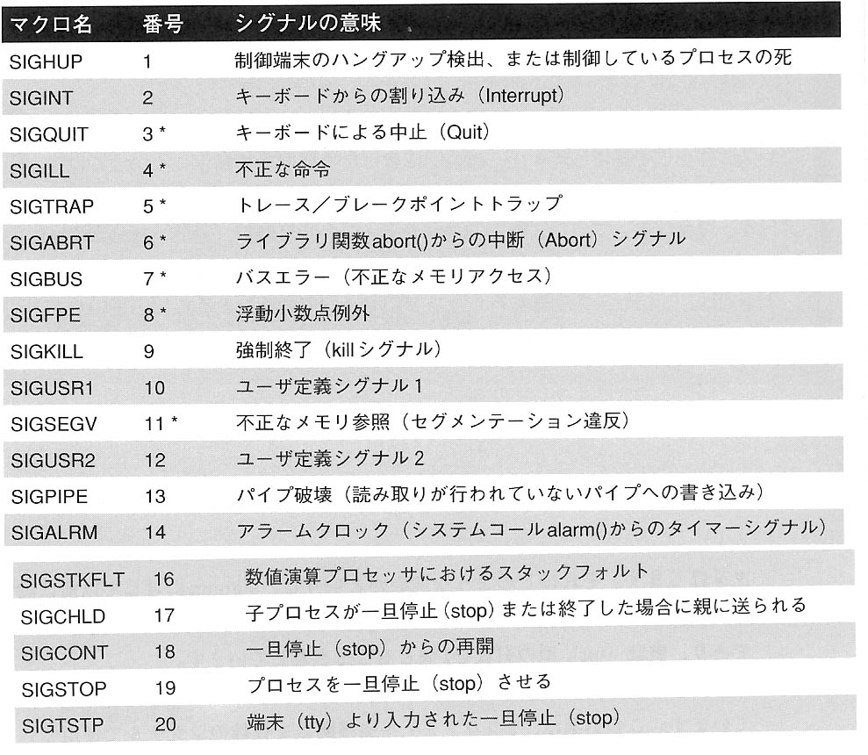

Slide 5
シグナルとは？
これをコンパイル、実行し、
Ctrl_C 終了
Ctrl_Z 一時停止
fg 再開
などを入力してみる。
また、ps –efでこのプログラム実行中にプロセス番号を調べ、
$ kill -STOP プロセス番号
$ kill -CONT プロセス番号
$ kill –INT プロセス番号
を試す。
int main () {
int i=0;
for (;1;i++) {
sleep (1);
printf ("hello %d\n",i);
}
return (0);
}

Slide 6
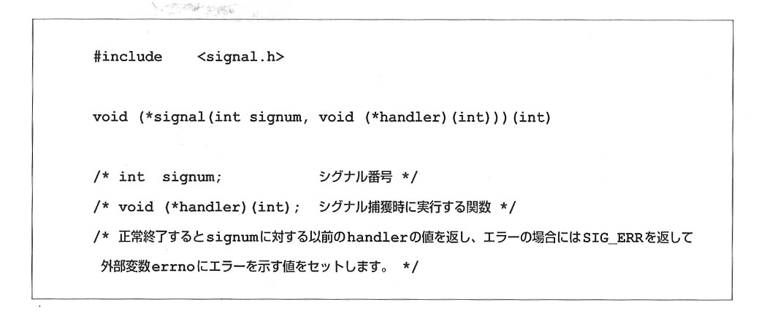
シグナル捕獲時の処理の指定 signal()システムコール
シグナル番号：シグナルの種類
シグナルハンドラ関数：シグナルを捕獲した際に実行する関数

Slide 7
Signalシステムコール使用例１
Ctrl-Cが押されたら一度はそれを捕獲し、
２回目は終了するプログラム

Slide 8
#include <signal.h> /* signalの宣言
SIGINT, SIG_DFLのマクロ定義 */
#include <stdio.h> /* printfの宣言 */
#include <unistd.h> /* sleepの宣言 */
void f (int sig)
{
printf("I got signal %d\n", sig);
signal(SIGINT, SIG_DFL);
}
int main()
{
signal(SIGINT, f);
while(1) {
printf("Hello World!\n");
sleep(1);
}
}

Slide 9
Signalシステムコール使用例２
「割り込み文字が入力されたら画面にメッセージを出力，15秒後に終了するプログラム」
配布プリント：setsigint.c

Slide 10
システムコール使用例３
以前のparent.c
  親プロセスは子プロセスの終了をwait()システムコールでひたすら待つ処理形式，その間は仕事できない
改良
  子プロセスの終了を待たず，子プロセスが終了したことをシグナルで受け取り，wait()システムコールを呼ぶ形式, SIGCHLDを利用
  親も他の仕事ができるようになる！
配布プリント： parent_sig.c

Slide 11
前回の補足説明
前回のparent_sig.cで、子プロセスは３つ生成
されるが、execlの呼出しで、childA, childB, childCが実行される。execlシステムコールは、
エラーになった場合以外は戻らずに、プロセスが終了する（execlシステムコール内の最初の
エラー処理部分を通過した後、プロセスの中身が置き換わるため、戻るのは不可能となる。呼び出されたコマンドが終了したらそのプロセスは終了。）
forkシステムコールは３か所で呼ばれているが、すべて
最初のプロセス（main関数が実行されているプロセス）が呼び出している。

Slide 12
シグナルについて補足
signalシステムコールで各シグナルに対する処理を変更できるが、SIGKILL(9)とSIGSTOP(19)に対する処理だけは変更できない。
SIGKILL --- プロセスの終了
SIGSTOP --- プロセスの一時停止
スーパユーザ(root)が任意のプロセスを終了させたり一時停止させたりすることが必ずできるようにするため。

Slide 13
シグナルについて注意事項
シグナルの実装
プロセス制御ブロック(各プロセスごとにあり、メモリに常駐。
UNIX系OSではプロセス構造体)の中の、シグナル情報を
保持する部分への書き込み。
定期的（プロセスの切り替え時等）に、プロセス制御
ブロック中のシグナルの情報がチェックされる。
シグナルを書き込む場所は各プロセスにつき一か所で、
１つのシグナルが未処理の状態で次のシグナルがきたら
前のシグナル（SIGKILL以外の場合）は上書きされて消える。

Slide 14
割り込みとシグナルのまとめ
割り込み（ハードウェア割り込み）
CPUの命令実行への割り込み
外部割り込み(CPUの外部で発生。)
--- CPUの信号線への入力。キーボード入力があった場合等。
内部割り込み(CPU内部で発生)
トラップ命令 --- CPUの命令の１つ。
割り込みを人為的に発生させる。
その他、浮動小数点エラー、電源異常等
メモリの先頭領域など、CPUであらかじめ定められた
場所に各割り込みに対する処理（のアドレス）を記述
シグナル（ソフトウェア割り込み）
プロセスへの割り込み。プロセス制御ブロックの書き換えで実現する。(killシステムコールで書き換える。)
(参考) シグナルハンドラ（のアドレス）はUNIXではユーザ構造体に保持する。(signalシステムコールで変更可。)

Slide 15
タイマー処理
シグナルのタイマーとしての利用
一定時間後に何らかの処理をしたい場合
例）一時間後に他のユーザにメッセージを送りたい
シグナル：SIGALRM
システムコール：alarm(), pause() を利用

Slide 16
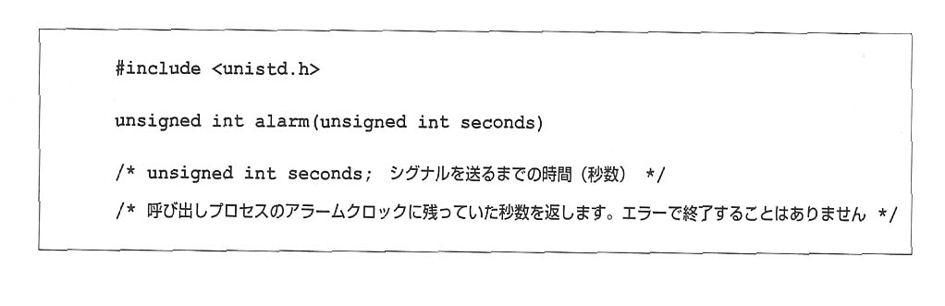
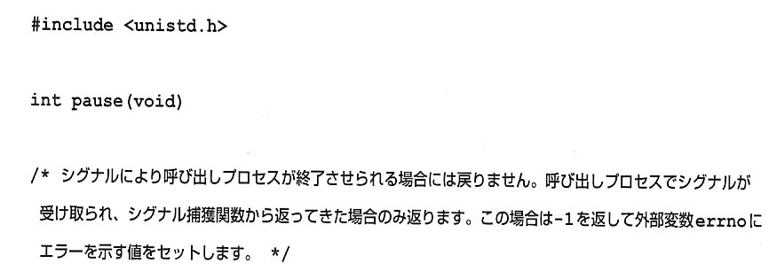
alarm()とpause()

Slide 17
タイマー処理（alarm） 例１
setalarm.c
プロセス内部にタイマーを設定
alarm()により，時間経過を表示
実行方法(引数の単位はsec)
./setalarm 10

Slide 18
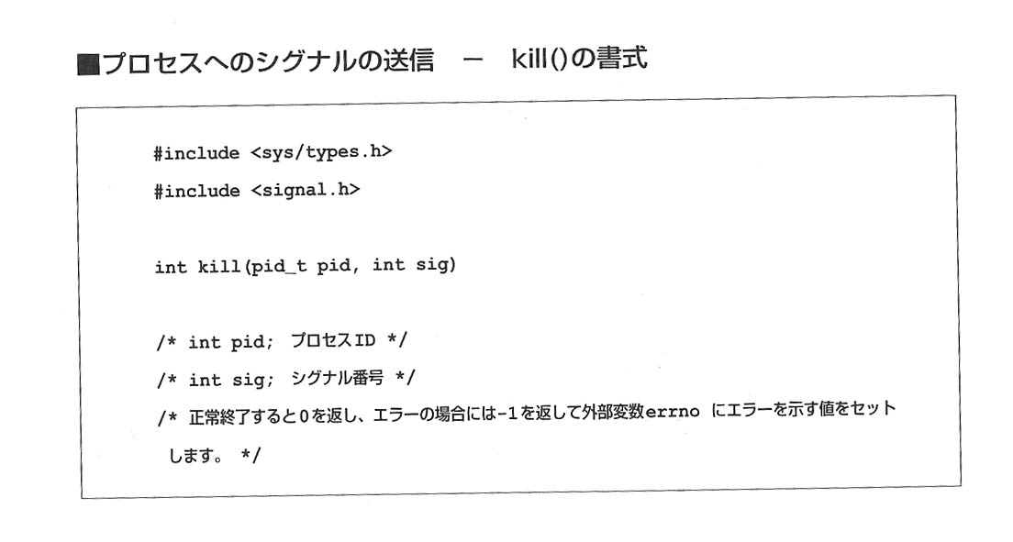
プロセスへのシグナル送信
kill システムコールを用いる。

Slide 19
プロセスへのシグナル送信
kill システムコールの注意点
killシステムコールの送信プロセスのユーザIDは
受信プロセスのユーザIDと一致しなければならない。
ただし、送信プロセスのユーザIDがスーパーユーザの場合は
一致しなくてよい。
プロセスID 1番(initプロセス)へはシグナルを送ることはできない。
（initプロセスにはシグナルハンドラが設定されていない。
間違ってシステムを停止させないようにするため）

Slide 20
処理例 ２
sendsigint.c (以前のprogexef.cを変更)
親から子プロセスへシグナルを発信
子プロセスはシグナルを受け取り，シグナルハンドラを実行
実行方法
  ./sendsigint setsigint
子プロセス

Slide 21
練習問題１
最初の例を拡張し、Ctrl-Cが３回押されたら終了するプログラムを書け。

Slide 22
練習問題２
Ctrl-Cを押したら、それが何回目かを表示
するプログラムを書け。
(プログラム内にsleepを無限に繰り返すループを入れる。Global変数にCtrl-Cが押された回数を保持する。)

Slide 23
練習問題３
自分がログインしているマシンの（自分のユーザIDの）プロセスのプロセス番号を列挙するプログラムを書け。
kill(pid, 0)を用いる。
pidを1から32767まで変化させる。
（注意） 自分のユーザIDのプロセス以外に送った場合、エラーになる。
kill(pid, 0)が正常終了した場合（返り値が０の場合）のpidは自分の
ユーザIDのプロセスIDである。

